Slide 1










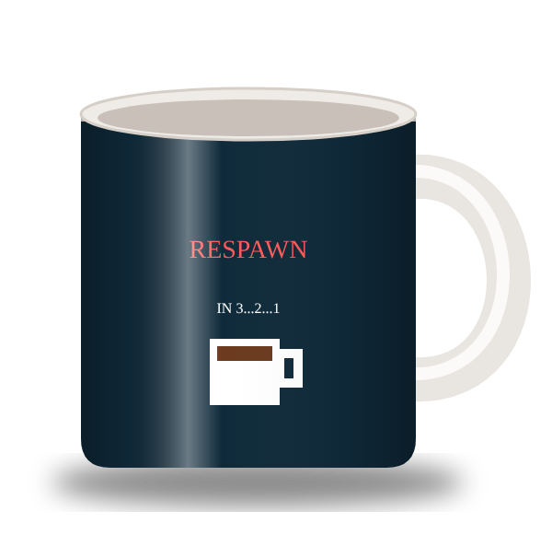
MAISON VOLODYMYR
Tasses gaming
Pour les joueurs de la famille
Sunset Drive
Top 1
Block World
Mon avatar
Gamer mode
Level up
GG
Pause café
Respawn
VOTRE PSEUDO ? ON LE MET SUR LA TASSE
@maison.volodymyr

Slide 2









MAISON VOLODYMYR
Tasses pour vos proches
Un mot doux pour chaque jour
Meilleure maman
Merci maman
Super papa
Papa, mon héros
Mamie d’amour
Papi en or
Ma sœur
Toi & moi
Votre photo
VOTRE IDÉE ? ON LA CRÉE POUR VOUS
@maison.volodymyr

Slide 3









MAISON VOLODYMYR
Tasses avec humour
Le café, mais avec le sourire
Pas de café…
Mode avion
Lundi ?
J’peux pas
Boss
Parisien
Ne pas déranger
Café d’abord
Fragile
VOTRE PHRASE ? ON LA CRÉE POUR VOUS
@maison.volodymyr

Slide 4


MAISON VOLODYMYR
Tasse Sunset Drive
L’esprit road trip au coucher du soleil
VOTRE PSEUDO OU VOTRE PHOTO ✦ FAIT MAIN À PARIS
@maison.volodymyr

Slide 5
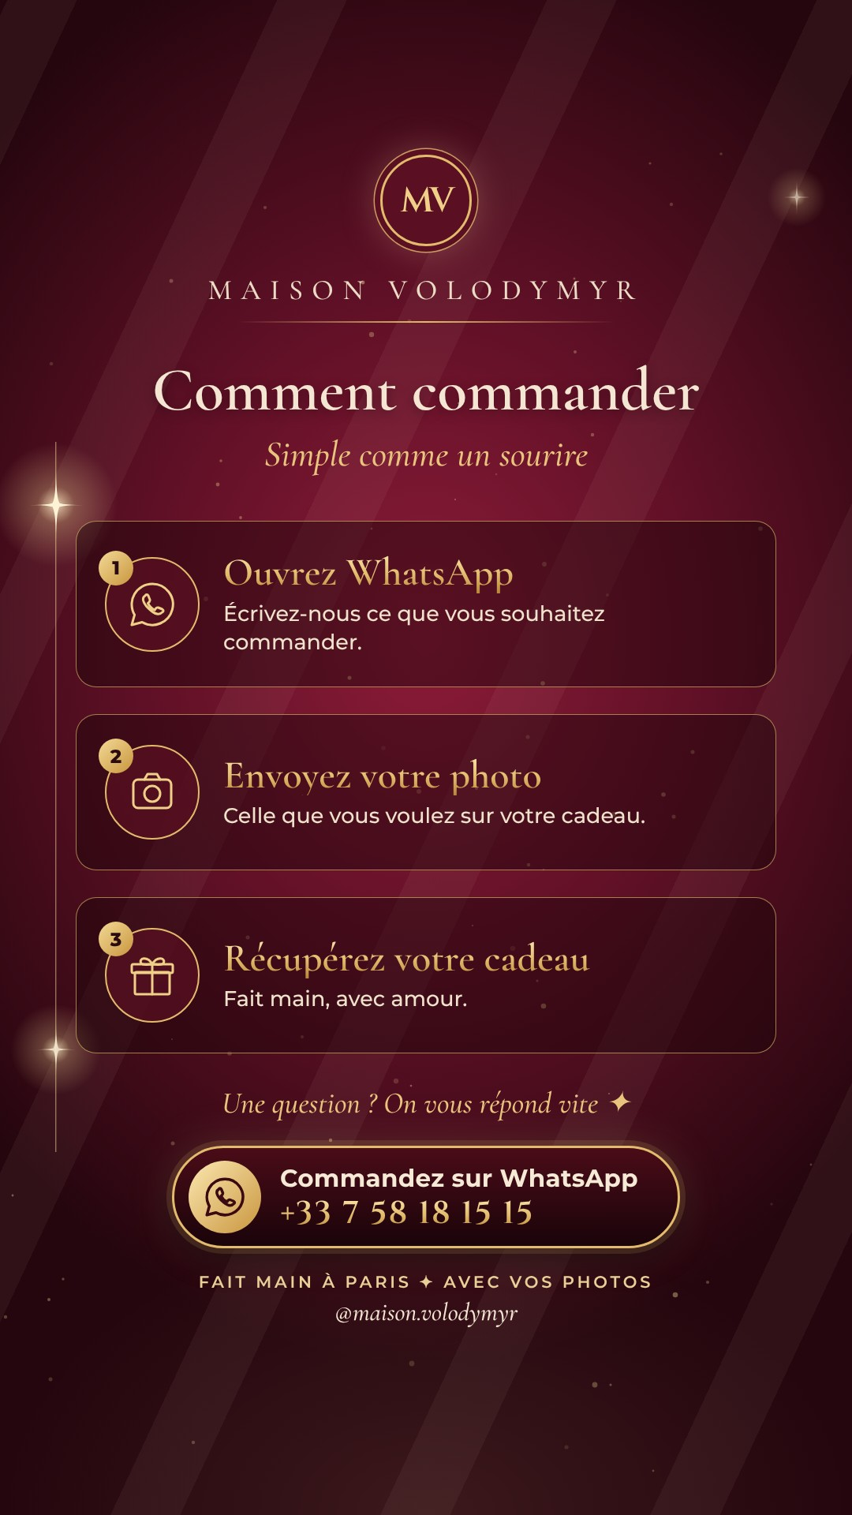

Slide 6
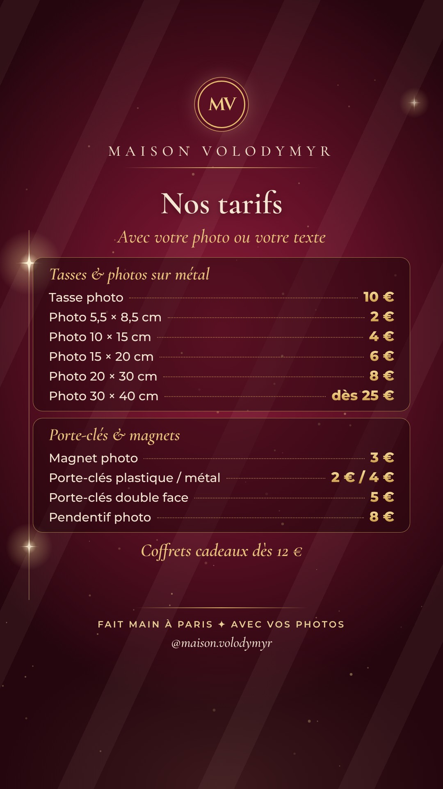

Slide 7
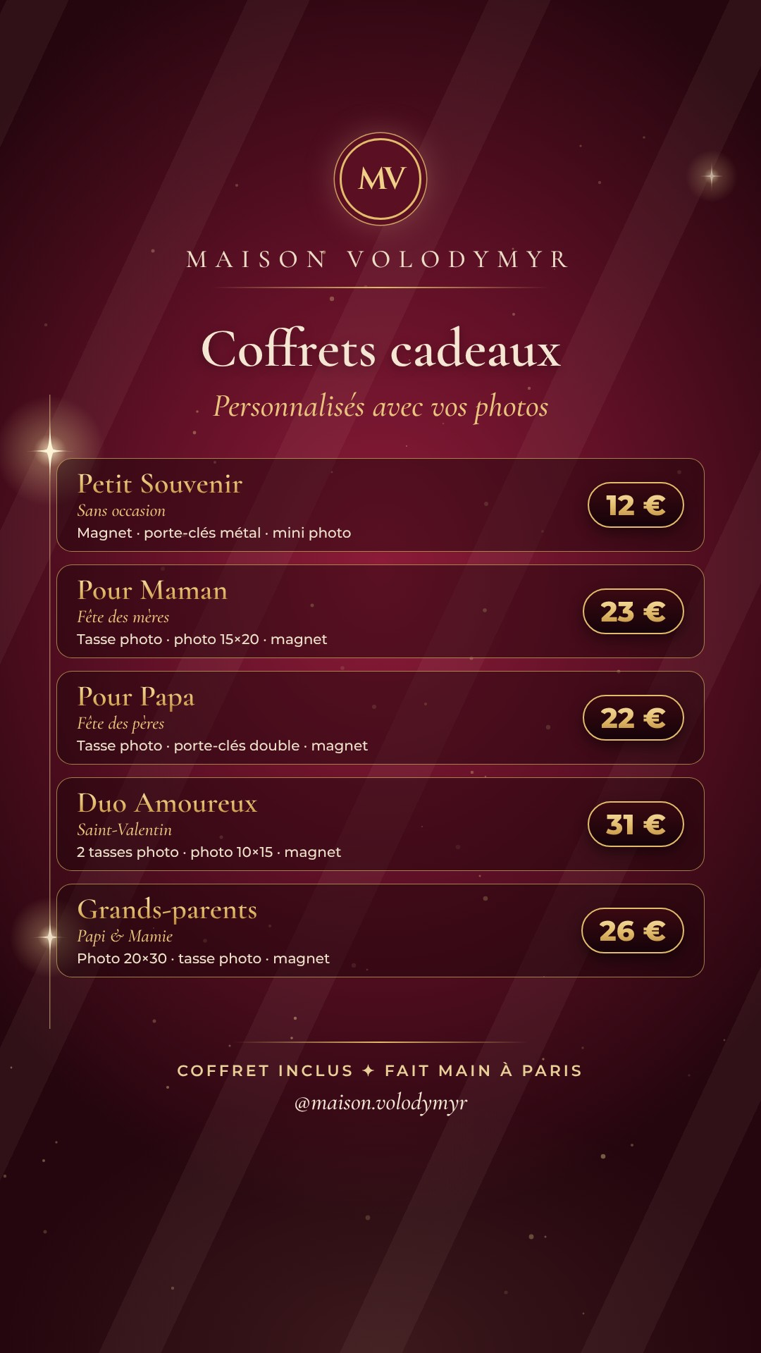

Slide 8


